Slide 1
項目反応理論を用いた
学校風土尺度の開発
西村倫子
浜松医科大学子どものこころの発達研究センター
特任助教
Notes:
浜松医科大学子どものこころの発達研究センターの西村と申します。私が所属するセンターは、大阪大学を基幹校として５つの大学が連携する「連合大学院小児発達学研究科」という大学院にも深く関わっています。この連合大学院は、子どものこころの発達、特に発達障害や愛着の問題などに焦点を当て、その専門家を養成するための大学院です。私はこの連合大学院で、疫学統計学の講座を担当しています。講義の他に、年に２回「演習」というかたちで、５大学の院生さんが集まって解析の実習を行っています。そこで私たちは、Stataを使った統計解析の手法をお伝えしています。
それでは、本日は、私が今取り組んでいます、学校風土尺度の開発について、項目反応理論を用いた方法をお話しさせていただきたいと思います。

Slide 2


本日のメニュー
４．DIF
Stataによるdifferential item functioning（差違項目機能）
２．本研究の目的
学校風土尺度の開発と信頼性・妥当性の確認
３．解析と結果
Stataを用いたモデルの推定とその結果について
１．項目反応理論とは
仮定とモデルの紹介
Notes:
本日のメニューとしまして、まず項目反応理論とは何か、そして学校風土尺度開発の必要性ということについて、そしてStataを用いた項目反応理論の推定、最後に、Differential item functioning（差異項目機能）ということについてお伝えしたいと思います。

Slide 3
本日のメニュー
４．DIF
Stataによるdifferential item functioning（差違項目機能）
２．本研究の目的
学校風土尺度の開発と信頼性・妥当性の確認
３．解析と結果
Stataを用いたモデルの推定とその結果について
１．項目反応理論とは
仮定とモデルの紹介
Notes:
はじめに、項目反応理論とは、ということをお伝えしたいと思います。

Slide 4
古典的テスト理論
良いテスト（尺度）とは
＜信頼性＞
誰が測定しても、いつ測定しても、安定した結果が得られる
⇒inter-rater reliability, test-retest, split-half method, Cronbach’s α
＜妥当性＞
本当に測定したいものを測定している
⇒内容的妥当性、基準関連妥当性、構成概念妥当性
Notes:
良いテストまたは尺度であるためには、信頼性と妥当性というものが欠かせません。信頼性とは、誰が測定しても、いつ測定しても、安定した結果が得られるということです。これを確認するための方法として、inter-rater reliabilityとは、つまり評価者が違っても同様な結果が得られるということです。test-retestは、同じテストを2回実施しても同様な結果が得られること、でもこの方法だと被験者に負担をかけることになりますので、テスト項目を半分に分けて、その2つで同様な結果が得られることを確認する方法がsplit-half methodです。ただ、どこで半分に分けるかは何通りも考えられるので、全ての分け方で分けたときに同様な結果が得られるかを表す指標がCronbachのαです。
妥当性とは、本当に測定したいものを測定しているか、ということで、その内容が妥当であるかという内容的妥当性、外的基準として、同じような概念を測定する尺度と同様な結果が得られるかという基準関連妥当性、いくつかの因子に分かれていても、全体的に1つの概念を測定するものになっているかという構成概念妥当性と分けられたりします。

Slide 5
古典的テスト理論
古典的テスト理論の問題点
難易度の異なるテスト間の比較が困難
（易しいテストで80点の人と、難しいテストで60点の人の能力を比較することは難しい）
標本依存性
（ある大学の学生を対象に作成したテストを、その他の集団に当てはめるのは難しい）
単一の指標によって信頼性・妥当性を表す
（クロンバックのαはテスト全体としての信頼性の指標だが、精度はテストの全範囲にわたって均一ではない）
Notes:
こういった信頼性・妥当性の確認の方法は、古典的テスト理論と呼ばれます。
古典的テスト理論には問題点が指摘されていて、例えば易しいテストで80点の人と、難しいテストで60点の人の能力を比較することは難しいということがあります。標本依存性も良く言われる問題で、ある大学の学生を対象に作成したテストを、その他の集団に当てはめるのは難しい、○○大学尺度だと言われたりします。また、クロンバックのαのように、単一の指標によって信頼性を表したり、妥当性を表したりすることに問題があると言われています。クロンバックのαはテスト全体としての信頼性の指標ですが、精度はテストの全範囲にわたって均一ではない、つまり、例えば抑うつ状態が重いような人については信頼性は高いが、抑うつ状態が軽い人についてはそれほどではない、といったように、全ての人にとって均一ではないはずです。

Slide 6
項目反応理論（IRT）
複数のテスト間の結果を比較することが可能になる
サンプルの特性に依存されない
回答者の特性ごとに測定精度を確認することができる
短縮版の作成が容易
Notes:
一方で、項目反応理論を用いると、複数のテスト間の結果を比較することが可能になる、サンプルの特性に依存されない、回答者の特性ごとに測定精度を確認することができる、短縮版の作成が容易と、古典的テスト理論と比較して様々な利点があると言われています。では、この項目反応理論を用いて、どのように良いテストであることを確認していくのかを見ていきたいと思います。

Slide 7
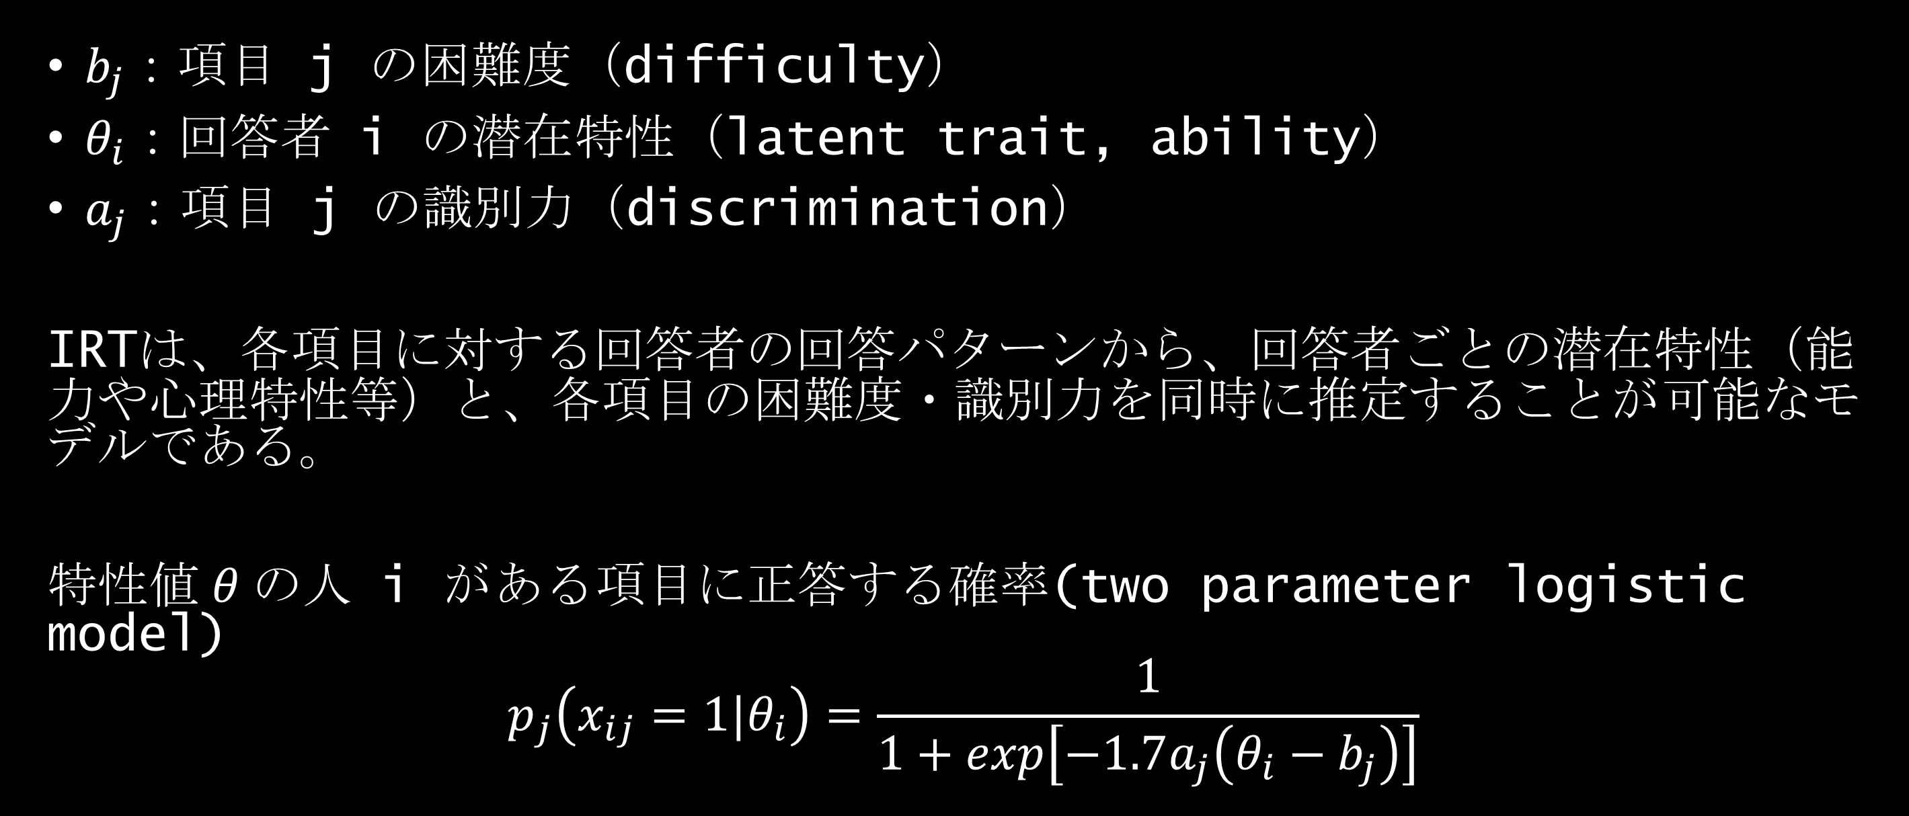
項目反応理論（IRT）
$b_{j}$：項目 j の困難度（difficulty）
$θ_{i}$：回答者 i の潜在特性（latent trait, ability）
$a_{j}$：項目 j の識別力（discrimination）
IRTは、各項目に対する回答者の回答パターンから、回答者ごとの潜在特性（能力や心理特性等）と、各項目の困難度・識別力を同時に推定することが可能なモデルである。
特性値$θ$の人 i がある項目に正答する確率(two parameter logistic model)
$$p_{j}\left({x_{ij}=1|θ}_{i}\right)=\frac{1}{1+exp\left[−1.7a_{j}\left(θ_{i}−b_{j}\right)\right]}$$
Notes:
今日お話しする項目反応理論、IRTでは、３つのパラメタが登場します。Ｂは項目の困難度といい、試験問題のようなものであれば、困難度が高い項目は能力が高い人しか回答できないような難しい項目ということを表します。例えば抑うつ尺度のような心理尺度の場合は、抑うつ特性の高い人が回答するような項目、ということを表します。
θは回答者の潜在特性を表し、試験問題であればその人の能力、心理尺度であれば、例えば抑うつの状態などを表します。
aは項目の識別力といい、その項目がどれだけその人の能力や潜在特性を見分ける、識別することができるかということを表します。
このaとbの2つのパラメタを用いて、特性値θのある人が、ある項目に正答する確率を、この式のようなロジスティックモデルで表します。
この式ではa,b２つのパラメタが含まれていますので、２パラメタロジスティックモデルといいます。困難度のみが含まれるモデルを１パラメタロジスティックモデルと呼びます。

Slide 8
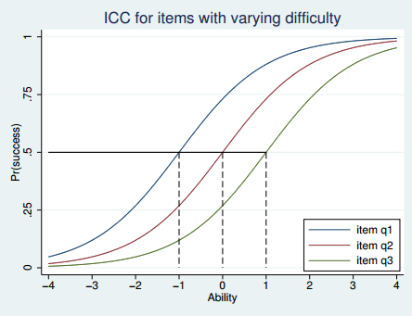
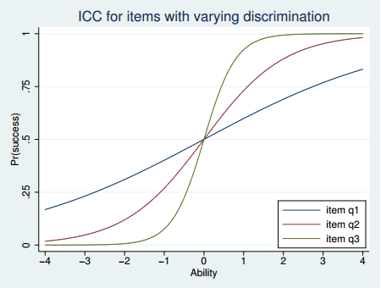
Item Characteristic Curve
項目q1は、能力値が-1の人で正答率が50％、項目q2は能力値0の人で正答率50％
項目q3は、能力値が-1の人は極めて正答率が低く、+1の人はほぼ正答する
Notes:
前のページの式は、ロジスティック曲線というS字型のカーブで表すことができ、これを項目特性曲線（item characteristic curve；ICC）といいます。
IRTの大きな特徴の一つは、個人の潜在特性θと、反応または正解の確率が、ICCというこの曲線によって描かれることです。
左の図は困難度が異なる３つの項目に対するICCを表しています。例えば青のラインの項目q1は、能力値が-1の人で正答率が50％、赤のラインの項目q2は能力値0の人で正答率50％なので、q1の方が簡単な問題、緑のラインのq3は難しい問題ということを表します。
右の図は、今度は識別力が異なる3つの項目に対する項目反応曲線を表しています。例えば緑の項目q3は、能力値が-1の人は極めて正答率が低く、+1の人はほぼ正答するので、能力値-1の人と+1の人をしっかり識別できる。従って、識別力が高い項目ということができます。

Slide 9
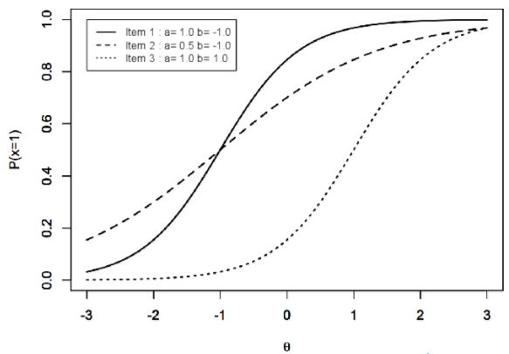

潜在特性値θの推定
項目 | 項目パラメタ |  | 受験者の回答
 | 識別力(a) | 困難度(b) | 1 | 2 | 3 | 4
1 | 1.0 | -1.0 | 1 | 0 | 1 | 1
2 | 0.5 | -1.0 | 0 | 1 | 1 | 0
3 | 1.0 | 1.0 | 0 | 0 | 0 | 1
能力値 |  |  | -0.6946 | -2.0172 | 0.4212 | 1.6929
各項目への反応が独立であると仮定すると、特性値（能力値）θの受験者iのJ項目への反応があるパターンu_{i} = (u_{i1}, u_{i2}, ….., u_{ij})となる条件付き確率は、
$$P(u_{i}|θ_{i})=\prod_{j=1}^{J}{{P_{j}(θ_{i})}^{u_{ij}}{Q_{j}(θ_{i})}^{1−u_{ij}}}$$
ここで$P_{j}(θ_{i})$は、能力値$θ_{i}$の受験者が項目jに正解する確率
$Q_{j}(θ_{i})$は、能力値$θ_{i}$の受験者が項目jに誤答する確率：$Q_{j}(θ_{i})=1−P_{j}(θ_{i})$
Notes:
IRTは、各項目の困難度や識別力といったパラメタを推定するのと同時に、各個人の潜在特性や能力値θの値も推定することができるものです。
例えば、ある被験者1は、識別力1.0、困難度-1.0の項目1は正解だけど、識別力0.5、困難度-1.0の項目2と、識別力1.0、困難度1.0の項目3には不正解だったという回答パターンが得られます。別の被験者2は、不正解、正解、不正解、というった回答パターンになっています。このような回答パタンになる確率をもとに、各受験者の能力値を推定できるわけです。

Slide 10
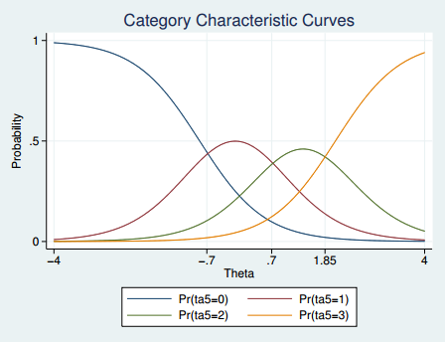
Graded response model
Graded response model（段階反応モデル）
２パラメタ・ロジスティックモデルを拡張したもの
多値データの分析が可能
ある人がカテゴリ1以上を選ぶ確率に対する、カテゴリ0を選択する確率
潜在特性の値が-0.7未満の人はカテゴリ0を選ぶ確率が最も高く、-0.7～+0.7の人はカテゴリ1を選ぶ確率が最も高い
Notes:
試験問題などは正解か不正解か、0,1のデータになりますが、質問紙によって回答を得る場合は、「当てはまる、どちらでもない、当てはまらない」の3段階で聞く3件法だったりするので、0,1のデータにはならないことが多いです。
このような多値データに対応したIRTモデルが考えられています。その一つが、graded response model（段階反応モデル）というものです。このモデルでは、例えば、「当てはまらない」という回答をする確率に対し、「どちらでもない」以上の回答をする確率、といったように、カテゴリ0に対して1以上となる確率、カテゴリ0,1に対して2以上となる確率、といったように段階的に確率を求めていきます。
このモデルでは、この図のような「カテゴリ特性曲線」を求めることができます。
例えば、4つの選択肢がある尺度では、図のように4本の曲線が描かれます。これが抑うつ状態を表す質問項目だとすると、潜在特性の-0.7未満の人、つまり抑うつ特性が低い人はカテゴリ0を選ぶ確率が最も高く、-0.7～+0.7の人はカテゴリ1を選ぶ確率が最も高い、θの値が+1.85以上の抑うつ特性がかなり高い人はカテゴリ3を選ぶ確率が最も高いということが視覚的に確認できます。

Slide 11
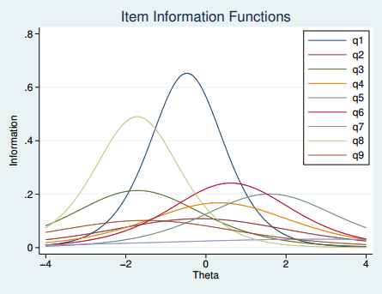
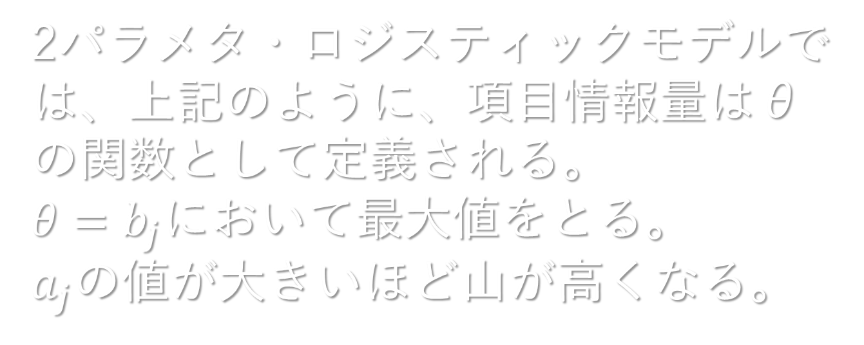
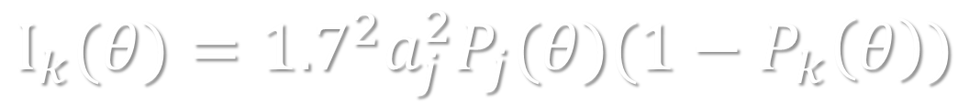
Information Function
Item information function（IIF; 項目情報量）は、古典的テスト理論でいう信頼性に置き換えられる
$$I_{k}(θ)={1.7}^{2}a_{j}^{2}P_{j}(θ)(1−P_{k}\left(θ\right))$$
2パラメタ・ロジスティックモデルでは、上記のように、項目情報量はθの関数として定義される。
$θ=b_{j}$において最大値をとる。
$a_{j}$の値が大きいほど山が高くなる。
Notes:
項目情報量とは、古典的テスト理論でいうところの信頼性に置き換えられるものです。古典的テスト理論では信頼性の値をクロンバックのαといった一つの値で示しますが、IRTでは、この項目情報量は、個人の潜在特性値θの関数として与えられます。つまり、どの程度の信頼性をもつかは、その個人の特性値によって異なるということです。
２パラメタロジスティックモデルでは、困難度bjの値が情報量が最も高くなるポイントです。つまり、正解・不正解の確率が五分五分になるポイントにおいて、その個人の能力値について得られる情報が最も多い、ということになります。また、識別力が高いほど山が高くなります。つまり、識別力が高い項目ほど、その項目に対する正解・不正解から、能力値に関して多くの情報を得られるということです。
この図でいうと、例えば薄いカーキの項目8は、θ＝-1.5付近の回答者について最も多くの情報量をもち、青色の項目1は、θ＝-0.5付近の回答者について最も多くの情報量をもつことを意味します。このように、どのような能力値の人に、どの程度信頼性を持つかということを確認することができます。

Slide 12
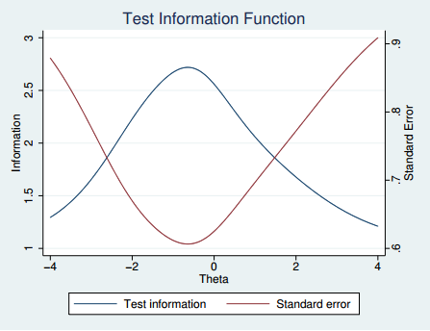


Information Function
Test information function（TIF; テスト情報量）はIIFを合計したもの
“information”は、それぞれの特性値（θ）における、ある項目またはテスト全体の信頼性（測定の正確さ）を表す
$$T(θ)=\sum_{j=1}^{J}{I_{j}(θ)}$$
$$SE\left(θ\right)=\frac{1}{\sqrt{T\left(θ\right)}}$$
Notes:
テスト情報量は、テスト全体として、どのくらいの能力値の回答者にどの程度の情報量を持つか、ということを表します。
赤い曲線はstandard errorを表す曲線ですが、テスト情報量はこれの逆関数になります。
IRTでは、各項目は互いに独立であるという前提がありますので、テスト情報量は、それぞれの項目情報量を足し算したものになります。
多くの情報量をもつ、信頼性が高い、ということは、つまり測定の正確さを表します。

Slide 13
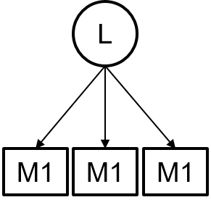
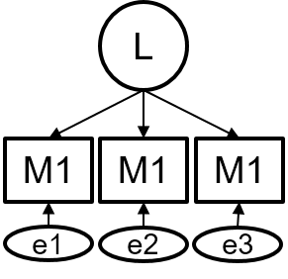
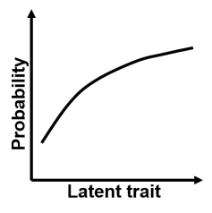
IRT assumptions
Unidimensionality
Local independence
Monotonicity
項目に対する反応は、ひとつの潜在特性（構成概念）によって説明される。
潜在特性の値を固定したとき、異なる項目への反応は互いに独立になる。
ある項目への反応の確率は、潜在特性の値の関数になっている（潜在特性の値が大きいほど、反応の確率が高くなる）。
これらの仮定を検証するためのStataのモジュールも紹介されている
Non parametric Item Response Theory using Stata. Hardouin et al. Stata Journal 2011:11;30-51.
Notes:
IRTでは、各項目は互いに独立であるという前提がありますと言いましたが、他にもいくつかの前提条件があります。
まずUnidimensionality、１次元性の仮定は、複数の項目が１つの潜在特性または構成概念によって説明されるということです。英語の試験なら、「英語の能力」という構成概念を測定するものである必要があるし、抑うつに関する質問紙であれば「抑うつ」という構成概念を測定するものである必要があるということです。確認的因子分析で1因子解のモデルフィットが十分であることによっても確認されます。ただし、探索的因子分析で1因子解がベストであるといったように、厳密に1因子でなければならないということではありません。
局所独立というのは、先程もお話ししたような、各項目は互いに独立であるということです。例えば、ある項目に正答していなければ、次の項目に正答できないような、互いに独立とはいえないような項目を含まないということを意味します。
Monotonicity、単調増加性というのは、ある項目への反応の確率は、潜在特性の値の関数になっている、つまり潜在特性の値が大きいほど、反応の確率が高くなるということを表します。能力が高いほどテストの点数が高い、とか、抑うつの度合いが高いほど尺度得点が高くなる、といったことです。
これらの仮説を検証するためのStataのモジュールも紹介されています。

Slide 14
本日のメニュー
４．DIF
Stataによるdifferential item functioning（差違項目機能）
２．本研究の目的
学校風土尺度の開発と信頼性・妥当性の確認
３．解析と結果
Stataを用いたモデルの推定とその結果について
１．項目反応理論とは
仮定とモデルの紹介
Notes:
それでは次に、私が現在取り組んでいる研究の目的についてお話ししたいと思います。

Slide 15
本研究の目的
IRTを用いて、学校の雰囲気を測定する「日本学校風土尺度」を作成する
なぜ今、学校風土か
いじめ問題や不登校など
極め細やかな対策を行う程、個別の対応に時間を費やす必要があるが、
その効果は不明瞭
子どもみんなプロジェクト
すべての児童生徒を対象として、より予防的な観点から、いじめや不登校などの生徒指導上の問題に取り組んでいる。
すべての児童生徒に対して質の高い指導を行うことによって問題を未然に防ぐことを目指す。
Notes:
大きな目的は、IRTの手法を用いて、学校の雰囲気を測定する「日本学校風土尺度」を作成する、ということです。
なぜ学校風土に着目したかといいますと、今学校現場ではいじめ問題や不登校など、子どもの行動や情緒の問題が大きくなっています。支援を必要とする子には、極め細やかな対策が求められますが、個別の対応にかなりの時間を費やす必要があり、しかもその効果が上がっているかどうかは定かではありません。
今私は、冒頭にお話しした連合大学院の、大阪大学、浜松医科大学、金沢大学、福井大学、千葉大学のほかに、弘前大学、鳥取大学、武庫川女子大学、兵庫教育大学、中京大学の１０大学が連携して行っている、文部科学省委託事業「子どもみんなプロジェクト」に携わっています。このプロジェクトでは、すべての児童生徒を対象として、より予防的な観点から、いじめや不登校などの生徒指導上の問題に取り組んでいます。そして、すべての児童生徒に対して質の高い指導を行うことによって問題を未然に防ぐことを目指しています。

Slide 16


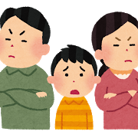

本研究の目的
学校環境
子どもの特性
家庭環境
子どもをとりまく、子ども自身の特性、家庭環境、学校環境のうち、学校環境に焦点を当て、すべての児童生徒にとって質の高い学校環境を提供することが重要である。
学校環境（学校風土）が良いことは、いじめや不登校、暴力行為といった行動の問題を未然に防ぐための大きな保護因子になる。
Notes:
子どもの行動は、学校環境、子ども自身の特性、家庭環境など様々な要因が関与しますが、例えば個別の支援計画などは子どもの特性に焦点が当てられ、きめ細やかな対応が求められました。しかし子どもの特性はなかなか変わりにくく、一人の子に時間を費やすことで他の子の問題が起こってくるなど、効果が見えにくいところがありました。学校の先生が家庭環境に手を入れるのも大変です。そこで私たちは、学校環境に焦点を当て、すべての児童生徒にとって質の高い学校環境を提供することが重要であると考えました。学校環境（つまり学校風土）が良いことは、すべての子どもたちに対して、いじめや不登校、暴力行為といった行動の問題を未然に防ぐための大きな保護因子になると考えています。

Slide 17




Sample & Measure
SCHOOLS
STUDENTS
EXCLUSION
H、I市内の小学校24校、中学校11校、計35校
小学生5238名、中学生4398名、計9636名
普段話す言葉が日本語以外の場合（77名）を除外
学校風土尺度：34項目
当てはまる、どちらかといえば当てはまる、どちらでもない、どちらかといえば当てはまらない、当てはまらないの5件法
Notes:
今回、学校風土を測定する尺度を開発するため、静岡県内の小学校24校、中学校11校、計35校が参加協力してくれました。児童生徒数は小学生5238名、中学生4398名、計9636名です。今回、普段話す言葉が日本語以外の子は除外対象としました。
尺度は34項目で、「当てはまる」から「当てはまらない」まで5つの選択肢を設けました。

Slide 18
項目
関係性
安全
環境
教えと学び
・この学校の児童生徒は、お互いのことを尊重している。
・この学校の先生は、私がうまくできた時に認めてくれる。
・この学校の児童生徒は、一人一人のちがいを大事にされている。
・この学校の児童生徒は、この学校にいて安全だと感じている。
・この学校の決まりは、だれに対しても公平だ。
・この学校はいつもきれいで片付いている。
・この学校の保護者と先生の関係はいい。
・この学校では、授業に集中することができる。
・この学校では、他の人の気持ちを理解するための方法を学んでいる。
Notes:
実は学校風土は、海外では非常に研究の歴史は古く、様々な尺度が開発されています。先行研究から、安全、教えと学び、関係性、環境という４つのディメンジョンが重要であると言われています。今回の尺度は、海外で用いられている尺度の項目や、日本で文科省が実施する調査に使われている項目などから項目を選び、34項目を調査対象としました。

Slide 19
本日のメニュー
４．DIF
Stataによるdifferential item functioning（差違項目機能）
２．本研究の目的
学校風土尺度の開発と信頼性・妥当性の確認
３．解析と結果
Stataを用いたモデルの推定とその結果について
１．項目反応理論とは
仮定とモデルの紹介
Notes:
次にStataを用いた解析と結果についてみていきたいと思います。

Slide 20
Distributions
Notes:
まずは分布を確認しました。全体的に「当てはまる」、「どちらかといえば当てはまる」という回答が多くみられました。

Slide 21
Summated scores
.alpha sc1-sc34, gen(sc_alpha) item
Test scale = mean(unstandardized items)
average
item-test item-rest interitem
Item | Obs Sign correlation correlation covariance alpha
-------------+-----------------------------------------------------------------
sc1 | 9543 + 0.6721 0.6446 .4234727 0.9556
sc2 | 9529 + 0.6896 0.6657 .4250265 0.9555
sc3 | 9531 + 0.6723 0.6432 .4219671 0.9556
sc4 | 9507 + 0.6854 0.6568 .4208378 0.9555
sc5 | 9525 + 0.6963 0.6706 .4225195 0.9554
sc6 | 9538 + 0.7005 0.6737 .4209288 0.9554
sc7 | 9540 + 0.5625 0.5343 .4321946 0.9563
sc8 | 9544 + 0.6686 0.6400 .4228168 0.9556
~~~~~~~~~~~~~~~~~~~~~~~~~~~~~~~~~~~~~~~~~~~~~~~~~~~~~~~~~~~~~~~~~~~~~~~~~~~~~~~~~
sc33 | 9517 + 0.4011 0.3620 .4367812 0.9575
sc34 | 9523 + 0.4274 0.3954 .4379622 0.9571
-------------+-----------------------------------------------------------------
Test scale | .4258206 0.9571
-------------------------------------------------------------------------------
項目33と34を除外した時に、わずかにαの値が高くなる。
Notes:
StataのAlphaコマンドは、項目間の相関や共分散を出力します。
detailオプションは、個々の項目と他の項目との相関を算出します。Itemオプションはある項目を除外した時のテスト全体のクロンバックのαの値を出力します。
この結果、項目33と34を除外した時に、わずかにαの値が高くなりました。

Slide 22
Principal component analysis
.pca sc1-sc34,components(1)
Principal components/correlation Number of obs = 9,097
Number of comp. = 1
Trace = 34
Rotation: (unrotated = principal) Rho = 0.4234
--------------------------------------------------------------------------
Component | Eigenvalue Difference Proportion Cumulative
-------------+------------------------------------------------------------
Comp1 | 14.3964 13.0759 0.4234 0.4234
Comp2 | 1.32043 .147751 0.0388 0.4623
Comp3 | 1.17268 .210003 0.0345 0.4967
Comp4 | .962681 .00891306 0.0283 0.5251
Comp5 | .953768 .119556 0.0281 0.5531
Comp6 | .834212 .0397653 0.0245 0.5777
Comp7 | .794446 .064022 0.0234 0.6010
Comp8 | .730424 .0394853 0.0215 0.6225
Comp9 | .690939 .00668447 0.0203 0.6428
Comp10 | .684254 .0219825 0.0201 0.6629
Eigenvalueの減衰は、14.4, 1.3, 1.2…
1つ目のcomponentで分散の約42％を説明している。（unidimensionalityの仮定については、最低でも20％以上と言われている：Nguyen et al., 2014）
Notes:
次にunidimensionalityの確認のため、pcaコマンドを用いて主成分分析を行いました。
固有値、Eigenvalueの減衰は、14.4, 1.3, 1.2…で、1つ目のcomponentで分散の約42％を説明しているという結果でした。
unidimensionalityの仮定については、最低でも20％以上と言われていますので、十分に仮定を満たしていることが確認されました。

Slide 23
Ordered response models
データが多値の場合（Likert Scaleなど）
＜ラッシュモデル＞
Rating Scale Model (RSM; Andrich, 1978)
Partial Credit Model (PCM; Masters, 1982)
＜Generalモデル＞
Graded Response Model (GRM; Samejima, 1969)
※Stata14では、unordered categorical modelも扱うことができる
Nominal Response Model (NRM; Bock, 1972; Baker 1992)
Notes:
Likert scaleのようにデータが多値の場合、graded response modelというモデルがあるとお伝えしましたが、実は多値データに対応したモデルにもいくつかあって、ここからはどのモデルがデータによく当てはまっているのかということを検証していきたいと思います。
ラッシュモデルとは、すべての項目について同じパラメタの値を推定するモデルのことを言います。多値データに対応したラッシュモデルには、Rating Scale Model やPartial Credit Model があります。これに対して、General モデルでは、一つ一つの項目ごとに異なるパラメタ値を推定するモデルで、graded response modelがこれにあたります。
ちなみにこれらはすべて、「当てはまる」から「当てはまらない」といったように順序のある多値データに対応したモデルですが、Stata14からは、順序性のない名義変数に対応したモデルも扱うことができるようになっています。

Slide 24
モデルの比較
Rating Scale Model (RSM)
Graded response model (GRM)
1 parameter logistic modelをordered categorical itemsに適用したもの。Discriminationの値は1つのみ推定される。また、Difficultyについて、推定値の差のパターンは全ての項目で等しい。
2 parameter logistic modelをordered categorical itemsに適用したもの。各項目に対して個別のdiscrimination, difficultyの値を推定する。
Notes:
ラッシュモデルとしてのrating scale modelと、general modelであるgraded response modelの２つのモデルの当てはまりを比較していきたいと思います。
rating scale modelは、1 parameter logistic modelを順序データに適用したもので、全ての項目に対して識別力の値を1つだけ推定します。困難度については、推定値の差のパターンがすべての項目で等しくなります。
これに対してgraded response modelは、2 parameter logistic modelを順序データに適用したもので、各項目に対して個別の識別力、困難度の値を推定します。実際のモデル推定を順を追ってみていきたいと思います。

Slide 25
モデルの比較：RSM
item | Discrimination | Difficulty
 | Coefficient | Coefficient |  | Difference of Coef.
 | 1.011481
SC1 |  | 1 vs 0 | -1.713514
 |  | 2 vs 1 | -3.714691 | 1.713514
 |  | 3 vs 2 | -2.566049 | -1.148642
 |  | 4 vs 3 | -1.847667 | -0.718382
SC2 |  | 1 vs 0 | -2.020483
 |  | 2 vs 1 | -4.02166 | 1.713514
 |  | 3 vs 2 | -3.066497 | -1.148642
 |  | 4 vs 3 | -2.154636 | -0.718382
SC3 |  | 1 vs 0 | -1.163134
 |  | 2 vs 1 | -3.164311 | 1.713514
 |  | 3 vs 2 | -2.01567 | -1.148642
 |  | 4 vs 3 | -1.297288 | -0.718382
.irt rsm sc1-sc34
Rating scale modelでは、Discriminationの値は1つのみ推定される（1.01）。
Difficultyについて、推定値の差のパターンは全ての項目で等しい。
Notes:
Rating scale modelの推定は、irt rsmコマンドで行います。
結果の一部を表にまとめてあります。識別力の値は約1.01で、全ての項目に対して1つのみです。
困難度の値は項目ごとに違いますが、1vs0と2vs1の推定値の差、2vs1と3vs2の推定値の差、といった差のパターンは、全ての項目で等しくなっています。

Slide 26
モデルの比較：GRM
item | Discrimination | Difficulty
 | Coefficient | Coefficient |  | Difference of Coef.
SC1 | 1.982993 | 1 vs 0 | -2.472364
 |  | 2 vs 1 | -1.769579 | -0.702785
 |  | 3 vs 2 | -0.9214447 | --0.8481343
 |  | 4 vs 3 | -0.1192632 | -0.8021815
SC2 | 2.093655 | 1 vs 0 | -2.576027
 |  | 2 vs 1 | -1.987023 | -0.589004
 |  | 3 vs 2 | -0.9918629 | -0.9951601
 |  | 4 vs 3 | 0.0239132 | -1.0157761
SC3 | 1.866383 | 1 vs 0 | -2.247699
 |  | 2 vs 1 | -1.603883 | -0.643816
 |  | 3 vs 2 | -0.7274332 | -0.8764498
 |  | 4 vs 3 | 0.2824961 | -1.0099293
.irt grm sc1-sc34
GRMではそれぞれの項目に対してDiscriminationの値が推定される。Difficultyについても、推定値の差のパターンは各項目で異なる。
Notes:
Graded response modelの推定は、irt grmコマンドで行います。
Graded response modelではそれぞれの項目に対して識別力の値が推定されます。困難度についても、推定値の差のパターンは各項目で異なります。

Slide 27
θの推定値と分布
θの推定値の分布
 | sc1 | sc2 | sc3 | sc4 | sc5 |  | RSM：θの推定値 | GRM：θの推定値
1 | 4 | 3 | 2 | 2 | 3 | … | -0.38455 | -0.36407
2 | 3 | 3 | 3 | 3 | 3 | … | -0.55009 | -0.47857
3 | 4 | 3 | 4 | 4 | 4 | … | 0.334339 | 0.344327
4 | 4 | 4 | 4 | 2 | 4 | … | 0.844751 | 0.776752
5 | 3 | 3 | 3 | 3 | 3 | … | -0.51804 | -0.52696
6 | 4 | 4 | 3 | 3 | 3 | … | -0.27797 | -0.27299
7 | 2 | 2 | 2 | 0 | 0 | … | -1.35147 | -1.56461
8 | 3 | 3 | 3 | 2 | 3 | … | -0.6435 | -0.64718
9 | 4 | 4 | 3 | 3 | 4 | … | 0.445708 | 0.384845
10 | 4 | 4 | 4 | 4 | 4 | … | 0.630949 | 1.415319
11 | 1 | 2 | 0 | 0 | 2 | … | -1.84604 | -2.0427
12 | 4 | 4 | 4 | 3 | 4 | … | -0.1252 | 0.137066
13 | 4 | 4 | 4 | 4 | 4 | … | 0.281682 | 0.418964
14 | 4 | 3 | 3 | 3 | 3 | … | -0.20326 | -0.23543
15 | 4 | 4 | 4 | 3 | 4 | … | 0.9242 | 0.879775
Post-estimation
. predict theta_rsm, latent se(theta_rsm_se)
Notes:
回答者の回答パターンから潜在特性θの値、この場合は、学校風土に対する感じ方を推定しています。Θの値は正規分布することが仮定されていますので、推定されたθの値をもとにヒストグラムを描いてみます。上の図がrating scale modelで推定されたθの分布、下の図がgraded response modelで推定されたθの分布です。下の図の方がきれいな正規分布になっています。

Slide 28
Test Characteristic Curve
Rating Scale Model
Graded Response Model
Graded response modelの方が当てはまりが良い
irtgraph tcc, addplot(scatter total theta_rsm)
Notes:
IRTのグラフの一つとしてTest Characteristic Curveという曲線を出力することができます。この図は、予測された尺度の合計得点、例えば左側の図の場合、θの値が-4だったら合計点はだいたい25点くらい、θが0であれば120点くらいだろうという予測曲線です。そして赤のドットは、実際の合計得点をプロットしたものになります。この予測曲線と実際の得点のフィット具合からみても、graded response modelによる予測値が実際のスコアにかなり近いことが見て取れます。

Slide 29
likelihood-ratio test
. estimates store irt_rsm
. estimates store irt_grm
. lrtest irt_rsm irt_grm,stats
Likelihood-ratio test LR chi2(132)= 45955.21
(Assumption: irt_rsm nested in irt_grm) Prob > chi2 = 0.0000
Akaike's information criterion and Bayesian information criterion
-----------------------------------------------------------------------------
Model | Obs ll(null) ll(model) df AIC BIC
-------------+---------------------------------------------------------------
irt_rsm | 9,561 . -365064.2 38 730204.5 730476.8
irt_grm | 9,561 . -342086.6 170 684513.3 685731.4
-----------------------------------------------------------------------------
Note: N=Obs used in calculating BIC; see [R] BIC note.
Graded response modelの方が良い
Notes:
念押しの、likelihood-ratio testです。この結果p値は5％未満で有意であり、graded response modelの方が良いと結論付けることができます。このことは、赤池情報量基準、ベイジアン情報量基準の値もgraded response modelの方が小さいことからも確認できます。

Slide 30
Discrimination & Difficulty
By Graded Response Model
 | Discrimination | Difficulty
 |  | 1 vs 0 | 2 vs 1 | 3 vs 2 | 4 vs 3
sc1 | 1.982993 | -2.47236 | -1.76958 | -0.92144 | -0.11926
sc2 | 2.093655 | -2.57603 | -1.98702 | -0.99186 | 0.023913
sc3 | 1.866383 | -2.2477 | -1.60388 | -0.72743 | 0.282496
sc4 | 1.899872 | -2.0874 | -1.47082 | -0.37116 | 0.634851
sc5 | 2.100503 | -2.32001 | -1.74959 | -0.83619 | 0.076015
sc6 | 2.026229 | -2.15632 | -1.56808 | -0.67338 | 0.34768
sc7 | 1.377539 | -3.80356 | -2.646 | -1.48073 | -0.03545
sc8 | 1.809099 | -2.27885 | -1.49009 | -0.51375 | 0.751496
sc9 | 2.137685 | -2.7443 | -1.95582 | -0.92862 | 0.24455
sc10 | 1.474357 | -2.90789 | -2.07302 | -0.7063 | 0.823268
sc11 | 1.747491 | -3.44406 | -2.57947 | -1.60489 | -0.50095
sc12 | 1.601222 | -2.46172 | -1.67721 | -0.58961 | 0.55926
sc13 | 1.514312 | -1.45741 | -0.82421 | 0.253632 | 1.314104
sc14 | 1.799716 | -3.19669 | -2.5258 | -1.43446 | -0.27076
sc15 | 1.920905 | -2.438 | -1.72332 | -0.50309 | 0.817676
sc16 | 1.722569 | -2.81785 | -2.24524 | -1.50507 | -0.62985
sc17 | 2.14935 | -2.53518 | -1.86912 | -0.97664 | 0.095164
 | Discrimination | Difficulty
 |  | 1 vs 0 | 2 vs 1 | 3 vs 2 | 4 vs 3
sc18 | 2.582489 | -2.2839 | -1.6509 | -0.8337 | 0.115901
sc19 | 2.359458 | -2.42187 | -1.82772 | -0.80442 | 0.213816
sc20 | 2.224644 | -2.05109 | -1.50547 | -0.6425 | 0.282754
sc21 | 1.987815 | -2.56807 | -1.92251 | -0.64337 | 0.31914
sc22 | 1.497566 | -3.58804 | -2.47254 | -1.14182 | 0.528869
sc23 | 1.460451 | -2.70747 | -1.9285 | -0.80593 | 0.537016
sc24 | 2.162635 | -2.04225 | -1.5419 | -0.78189 | 0.022058
sc25 | 2.139767 | -2.45835 | -1.7657 | -0.96765 | -0.04638
sc26 | 2.151967 | -2.44961 | -1.73834 | -0.56461 | 0.567386
sc27 | 1.927023 | -2.27165 | -1.5801 | -0.72166 | 0.193963
sc28 | 1.894562 | -2.46951 | -1.6936 | -0.66669 | 0.477428
sc29 | 1.59885 | -3.26624 | -2.55303 | -1.51005 | -0.29531
sc30 | 1.287794 | -2.83906 | -1.55599 | -0.15968 | 1.496285
sc31 | 1.759929 | -2.93472 | -2.29365 | -0.62647 | 0.424557
sc32 | 1.365014 | -3.08496 | -2.09005 | -0.42998 | 0.798563
sc33 | 0.82468 | -4.68937 | -3.56421 | -1.64338 | -0.1712
sc34 | 1.004419 | -4.53585 | -3.78646 | -2.13823 | -0.56978
Roznowski (1989) の項目分析基準：項目パラメータ推定値が識別力 ＜0.50 あるいは，困難度 ＞4.00 のいずれかを満たす場合、その項目を除外する
Notes:
このスライドでは、全ての項目の識別力と困難度の値を表示しています。Irt grm コマンドで、全ての項目の識別力と困難度が出力されます。
Discrimination、識別力は、その項目得点と合計得点との関連の度合いを表し、値が大きいほど、項目特性値θの値をより敏感に識別することができます。
どのくらいの値が妥当なのかということについて、ロズノフスキーの項目分析基準として提唱されているものには、識別力が0.5未満、あるいは困難度が4より大きいものについては、その項目を除外するという風になっています。この基準に照らし合わせると、項目33と34については、カテゴリ1対0の困難度が-5.09、-4.80となっていて、絶対値4を超えています。この2つの項目については除外候補とします。

Slide 31
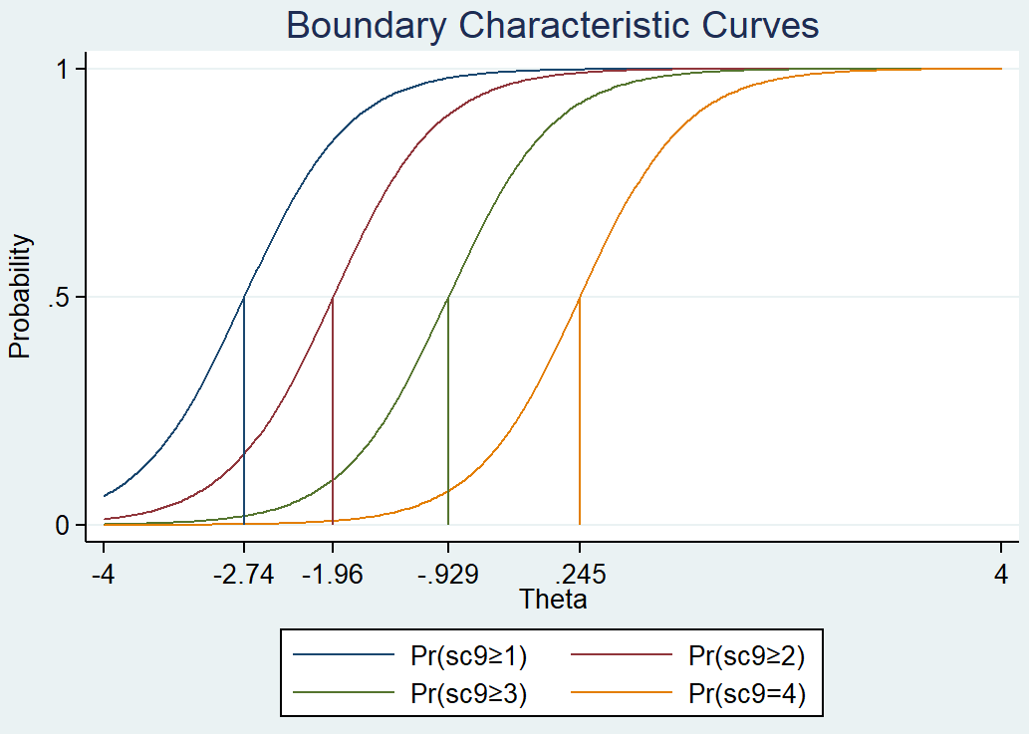
Boundary Characteristic Curve
.irtgraph icc sc1, blocation
 | Discrimination | Difficulty
 |  | 1 vs 0 | 2 vs 1 | 3 vs 2 | 4 vs 3
sc9 | 2.137685 | -2.7443 | -1.95582 | -0.92862 | 0.24455
Graded response modelの場合は”Boundary Characteristic Curve”と呼ばれる。
θの値が-2.74の子は、 50％の確率で、項目9（この学校の児童生徒は、授業中何をすればいいか、はっきりと教えてもらっている）に「どちらかといえば当てはまらない」以上の回答をする
θの値が0.245の子は、50％の確率で「当てはまる」と回答する
Notes:
推定された識別力と困難度をプロットするには、Irtgraphコマンドで、item characteristic curveを描くためのiccを指定します。Two parameter logistic modelで出力されるitem characteristic curveと同様のロジスティック曲線を描くために、graded response modelでは、blocationオプションを指定します。そうすると、Boundary Characteristic Curveと呼ばれる曲線が描かれます。
この項目は、「この学校の先生は、いじめなどをしっかりと注意してくれる」という質問に対して、θの値が-2.74、つまり学校風土に対する感じ方が平均より2.74SD分良くない子が「どちらかといえば当てはまらない」以上の回答をする確率が50％、θの値が0.245の子は、50％の確率で「当てはまる」と回答することを表しています。

Slide 32
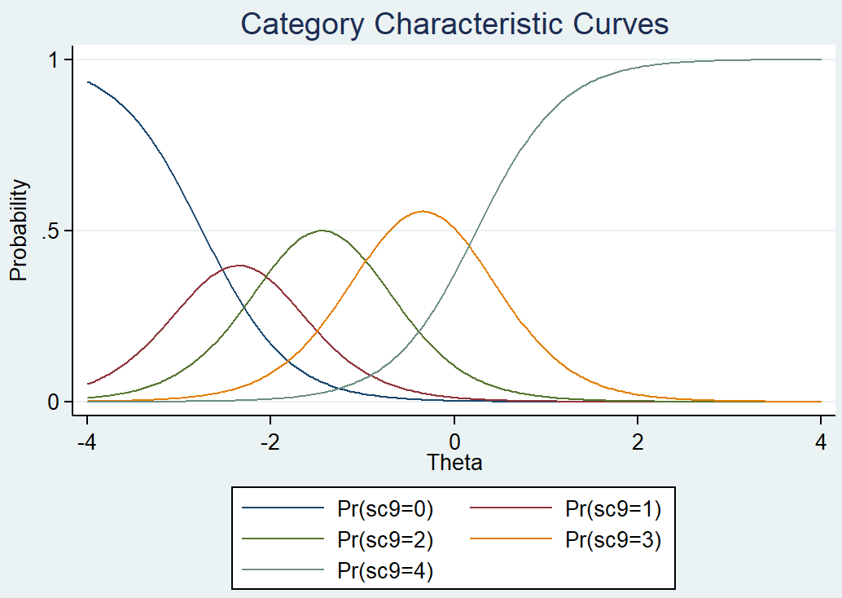
Category Characteristic Curve
.irtgraph icc sc9
 | Discrimination | Difficulty
 |  | 1 vs 0 | 2 vs 1 | 3 vs 2 | 4 vs 3
sc9 | 2.137685 | -2.7443 | -1.95582 | -0.92862 | 0.24455
“Category Characteristic Curve”を描くこともできる。
θの値が-2.4くらいの子は、項目9（この学校の児童生徒は、授業中何をすればいいか、はっきりと教えてもらっている）に「当てはまらない」と回答する確率が最も高い。
θの値が-2～-1くらいの子は「どちらでもない」と回答する確率が最も高い。
Notes:
blocationオプションをつけない場合は、Category Characteristic Curveを描くことが可能です。
この図でみると、θの値が-2.2付近よりマイナスの場合は「当てはまらない」と回答する確率が最も高く、-2.2くらいから-1.9くらいの場合は「どちらかといえば当てはまる」、-1.9～-0.8くらい場合は「どちらでもない」を選ぶ確率が最も高い、といったことが分かります。

Slide 33
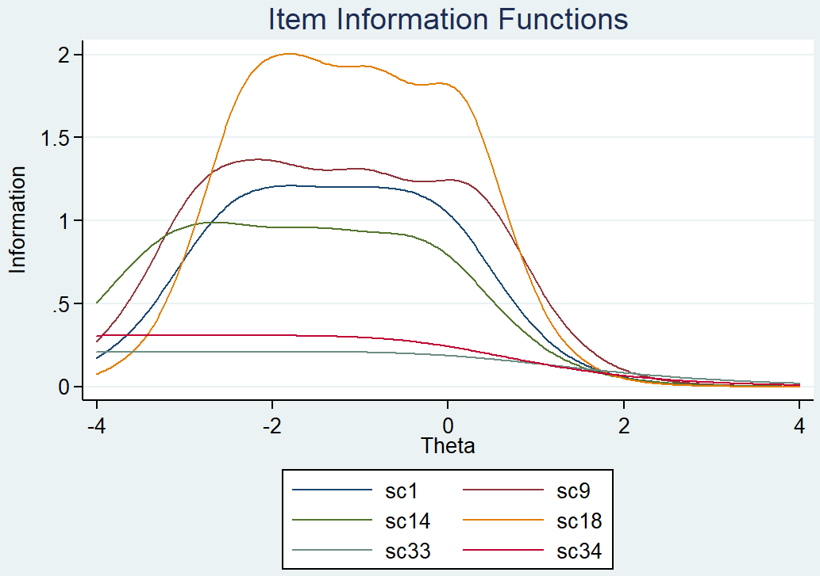
Item information functions
.irtgraph iif sc1 …
sc1 | この学校の先生は、いじめなどをしっかりと注意してくれる。
sc9 | この学校の児童生徒は、授業中何をすればいいか、はっきりと教えてもらっている。
sc14 | この学校の児童生徒は、学校の活動を友だちと一緒にすることを楽しんでいる。
sc18 | この学校の先生は、私たちが困っているときに助けてくれる。
sc33 | この学校は、お祭りや運動会などの地域の行事にかかわっている。
sc34 | この学校の保護者や地域の人は、学校行事やPTA活動に参加している。
Notes:
項目情報量のグラフは、Irtgraphコマンドで、item information functionを描くためのiifを指定します。例えば、オレンジの曲線で描かれている項目9については、θの値がマイナス2.5くらいから+1くらいまでの間で多くの情報量をもつ、つまり学校風土をあまり良くないと思っている子から平均よりやや良いと思っている子について、広く測定の正確さがある、ということになります。一方で、項目33と34については、すべての特性値の子についてほとんど情報量を持たない項目であるということが分かります。
先程、識別力と困難度の値からも、この2項目は除外候補となっていましたので、今回の尺度からこの2項目は除外することとしました。

Slide 34
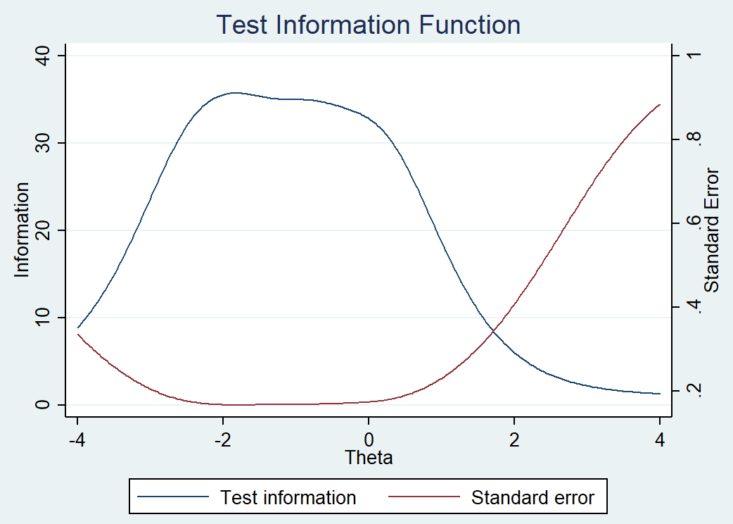
Test information functions
irtgraph tif ,se
Notes:
情報量を持たない2項目を除外した32項目全体の情報量を表しています。これらの32項目はすべて独立であると仮定されていますので、テスト情報量は項目情報量を足し算したものになります。
尺度全体として、θの値が-2.5くらいから+1くらいの回答者について高い情報量を持っていることが分かります。

Slide 35
本日のメニュー
４．DIF
Stataによるdifferential item functioning（差違項目機能）
２．本研究の目的
学校風土尺度の開発と信頼性・妥当性の確認
３．解析と結果
Stataを用いたモデルの推定とその結果について
１．項目反応理論とは
仮定とモデルの紹介
Notes:
最後に、Differential item functioningについてお話ししたいと思います。

Slide 36
Differential Item Functioning (DIF)
特異項目機能
ある項目に対する反応について、性別や年齢、人種などによる違いを検出する方法
Uniform DIF：ある項目に対する反応が群全体で高い（低い）。
Non-uniform DIF：ある項目に対する反応の群間差は、特性値によって異なる。
「おとり：カモ」という単語対の間に成り立つ関係と同じ関係を持つ対を選べ。
（A）ネット：蝶々 （B）クモの巣：クモ （C）ルアー：魚
（D）投げ縄：ロープ （E）回り道：近道
Notes:
Differential Item Functioning、特異項目機能とは、ある項目に対する反応が、性別や年齢、人種などによって異なるかどうかを調べる方法です。下の問題は、米軍のSATで実施された問題で、Total scoreがほぼ同じ受験者について、男性と女性の正答率を調べたところ、男女で正答率に差が出たということです。これは、狩りとか釣りといった比較的男性多い趣味に関する知識を反映するもので、男性にとって有利な項目となっているということで、SATの問題からは除外されたそうです。
DIFには2種類あって、Uniform DIFというのが、ある項目に対する反応が群全体で高い、あるいは低いといった場合です。例えば、「泣きたくなることがある」という項目では、一般的に女性より男性の方が泣きたくなるという感情になりにくいかもしれませんので、抑うつの程度が同じであっても、男性で「泣きたくなる」という項目に「当てはまる」と回答しにくい傾向があると言われます。このような場合をUniform DIFと呼びます。
一方で、「仕事に行くことが大変である」という項目に、抑うつが低い人では女性の方が「当てはまる」と回答しやすいのに対し、抑うつが高い人は男性の方が「当てはまる」と回答しやすい場合などは、グラフが交差するようなかたちをとります。この場合をNon-Uniform DIFと呼びます。これは、ロジスティック回帰分析で交互作用項が有意であるような場合に相当します。

Slide 37
Differential Item Functioning (DIF)
Mantel–Haenszel DIF test ⇒ difmh in Stata
Logistic regression DIF test ⇒ diflogistic in Stata
Structural Equation Modelに基づく方法
MIMIC model
多母集団同時分析（multiple group CFA)
Notes:
DIFを検出するための方法は色々あります。マンテル・ヘンツェル法を用いたDIFテストは、クロス集計表とカイ二乗検定に基づいて差を検出する方法で、アウトカムが0/1の二値変数である場合についてはStataにも実装されています。Difmhというコマンドです。
ロジスティック回帰モデルに基づくDIFの検出方法についても、アウトカムが0/1の二値変数である場合についてはStataにも実装されています。Diflogisticというコマンドです。
この他にも、Structural Equation Modelに基づく方法として、MIMIC model (multiple indicator, multiple cause) や多母集団同時分析といった手法があります。

Slide 38
Dif Detection in Stata: DIFd
＜DIFd v. 1.0＞
Crane P, Gibbons LE, Jolley L, van Belle G. Seattle, WA: University of Washington, 2005.
Ordinal logistic regression に基づいたモデル（二値データに限定されない）
ologit itemresponse ability group ability*group
In stata type: findit difd
Notes:
ただ、私の知る限りでは、デフォルトでStataに実装されているのは、アウトカムが二値データの場合のみです。
そこで、Ordinal logistic regression に基づいたモデルとして公開されている、DIFdというパッケージをインストールして、DIFの検出を試みてみました。Ordinal logistic regressionに基づいているので、アウトカムは二値変数に限定されず、順序変数として扱うことができます。Stataのコマンドでいうと、ologitで解析をして、能力値と母集団、abilityとgroupの主効果がみられるか、交互作用項が有意であるか、ということを調べるようなモデルです。
Findit difdとタイプするとインストールすることができます。

Slide 39
DIFd: Abilityの推定
Mplusのbasic CFA（確認的因子分析）モデルによって“ability”（因子得点）の値を推定する。
VARIABLE:
NAMES are id sc1-sc32 elem;
USEVARIABLES are sc1-sc32;
CATEGORICAL are sc1-sc32;
idvar is id;
AUXILIARY = elem;
missing are .;
ANALYSIS:
ESTIMATOR IS wlsmv;
ITERATIONS = 1000;
CONVERGENCE = 0.00005;
MODEL: climate by sc1-sc32;
OUTPUT: SAMPSTAT STANDARDIZED RES MOD(3.84) ;
SAVEDATA: SAVE=FSCORES; FILE=D:\data\School_climate\bext16.DAT;
Notes:
まずは能力値、abilityの推定を行うのですが、このDIFdのマニュアルには、Mplusというソフトを使って、確認的因子分析の因子得点を推定することでabilityの値を推定するとされています。
ですので、このようなシンタックスを書いて、Mplusで確認的因子分析を行い、abilityの値を推定しました。

Slide 40
DIFd in Stata
. difd sc1-sc32, ab(ability) gr(elem)
---------------------------------------------------------------------------
There are 9014 observations.
The 32 items of interest: sc1- sc32.
The 1 group of interest: elem.
The group elem is either dichotomous or continuous.
The 1 ability of interest: ability.
オプションとして、uniform DIFの検出にlog-likelihood testを使うかどうか（デフォルトは使わない）、
その際のp-value（デフォルトは0.05）などが準備されている。
集団（小学生か中学生か）を表す
Mplusを用いて推定した能力値（潜在特性値）
Notes:
Uniform DIFについては、能力値に関連するパラメタ間の差を、今回の場合は小学生と中学生で比較するのですが、その差が10％を超えるとDIFが存在するとされます。
オプションとして、uniform DIFの検出にlog-likelihood testを使うというもの、p-valueを設定するものが準備されています。

Slide 41
DIFd in Stata: Non-Uniform DIF
--------------------------------------------
ability |
and item | P(Dif.(LL)) Non-Uniform DIF
----------+---------------------------------
ability |
sc1 | .6062818 no
sc2 | .9005235 no
sc3 | .0806983 no
sc4 | .6370234 no
sc5 | .1911172 no
sc6 | 1.80e-07 yes
sc7 | .0020136 yes
sc8 | .2200713 no
sc9 | .0173546 yes
sc10 | .0078972 yes
sc11 | .4799295 no
sc12 | .0435928 yes
sc13 | .4660818 no
sc14 | .7257531 no
sc15 | .7408568 no
sc16 | .0986312 no
sc17 | .7995912 no
sc18 | .3569394 no
sc19 | .1165641 no
sc20 | .0000212 yes
sc21 | .4855698 no
sc22 | .2305443 no
sc23 | .2277149 no
sc24 | .0446132 yes
sc25 | .796643 no
sc26 | 5.01e-06 yes
sc27 | .1989058 no
sc28 | .2855203 no
sc29 | .419973 no
sc30 | .4372398 no
sc31 | .2277149 no
sc32 | .666649 no
--------------------------------------------
Notes:
結果です。Non-uniform DIFについては、8つの項目で検出されました。

Slide 42
DIFd in Stata: Uniform DIF
------------------------------------------
ability |
and item | Change in Est. Uniform DIF
----------+-------------------------------
ability |
sc1 | -.0238176 no
sc2 | .0265383 no
sc3 | -.003031 no
sc4 | .0077279 no
sc5 | .0220835 no
sc6 | -.0087781 no
sc7 | .0173043 no
sc8 | .0035867 no
sc9 | -.0072476 no
sc10 | -.0012285 no
sc11 | -.0277578 no
sc12 | -.0019476 no
sc13 | .0146358 no
sc14 | .0326852 no
sc15 | .0105186 no
sc16 | .0455485 no
sc17 | -.0094208 no
sc18 | -.0106721 no
sc19 | .0082272 no
sc20 | -.0055176 no
sc21 | -.0192971 no
sc22 | .013905 no
sc23 | .0338895 no
sc24 | .0121923 no
sc25 | -.0062158 no
sc26 | .0067991 no
sc27 | .0105233 no
sc28 | .0026622 no
sc29 | -.0013693 no
sc30 | .0352064 no
sc31 | -.0037318 no
sc32 | -.0295114 no ------------------------------------------
Notes:
一方、Uniform DIFについては、全ての項目で差が10％を超えず、検出されませんでした。

Slide 43
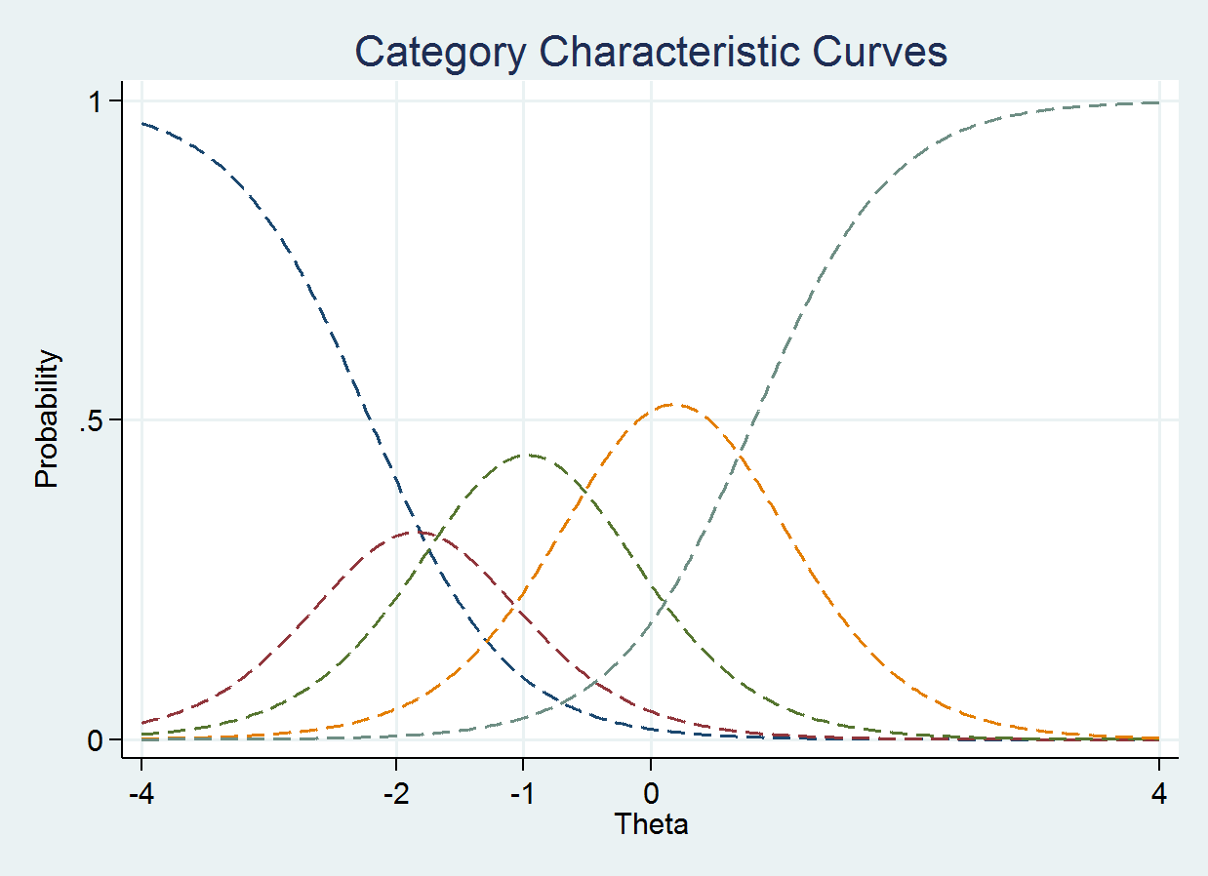
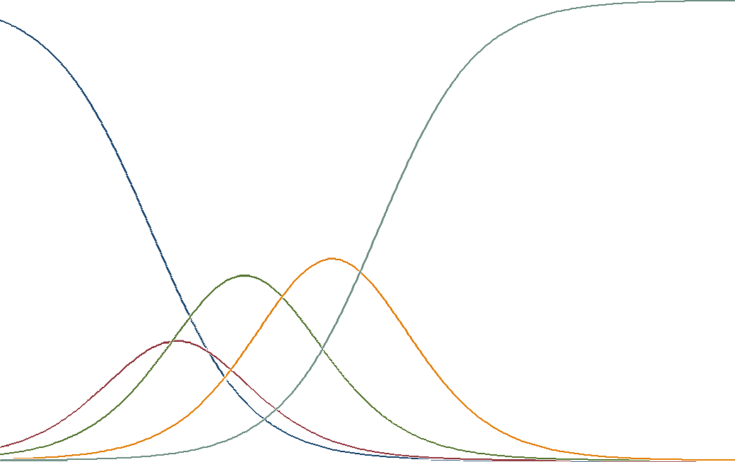
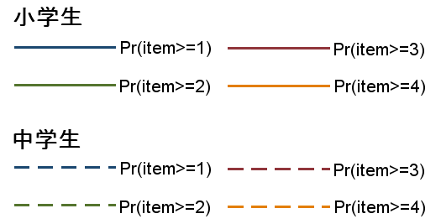
Non-Uniform DIF
項目6.
学校の授業は楽しい
 |  | Difficulty
 | Discrimination | >=1 | >=2 | >=3 | 4
小学生 | 1.969844 | -2.28368 | -1.74675 | -0.88379 | 0.066764
中学生 | 1.963828 | -2.12327 | -1.43973 | -0.46064 | 0.724854
Notes:
Non-uniform DIFは「授業」に関連する項目で多く検出されました。例えばこの図は、「学校の授業は楽しい」という項目についてのカテゴリ特性曲線を示しています。実線の方は小学生で、破線の方は中学生です。Θの値が-2くらいの子、つまり学校風土が良くないと感じている子は、小学生でも中学生でも「当てはまらない」と回答する確率が最も高くなります。一方でθの値が平均である0付近の子、つまり学校風土に対する感じ方が平均的な子であっても、小学生であれば「当てはまる」と回答する確率が最も高く、中学生であれば「どちらかといえば当てはまる」と回答する確率が最も高くなっています。このように、θの値が同じであっても、小学生か中学生かで回答の確率が異なっています。授業に関連する項目でこのようなNon-uniform DIFが検出される項目が多いということは、中学生になると、学校風土は良いと思っていたとしても、授業が楽しいかどうかは別、という感じで、項目に対する反応の解釈には注意が必要であることを表しています。

Slide 44
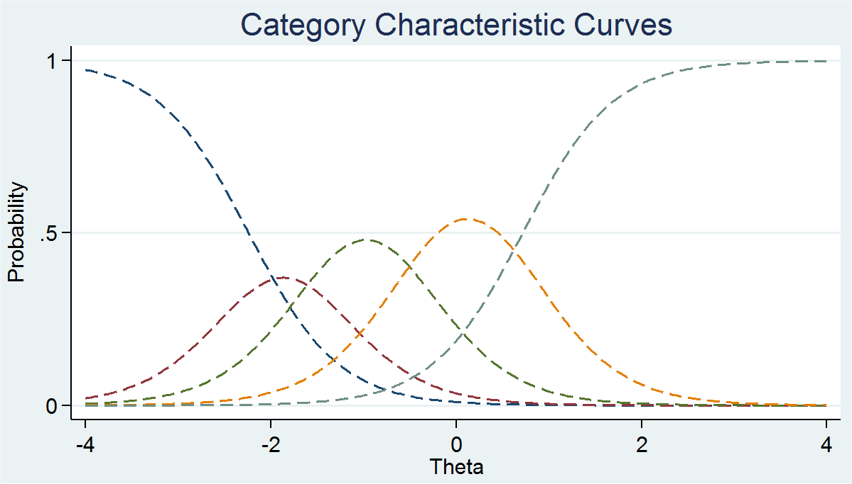
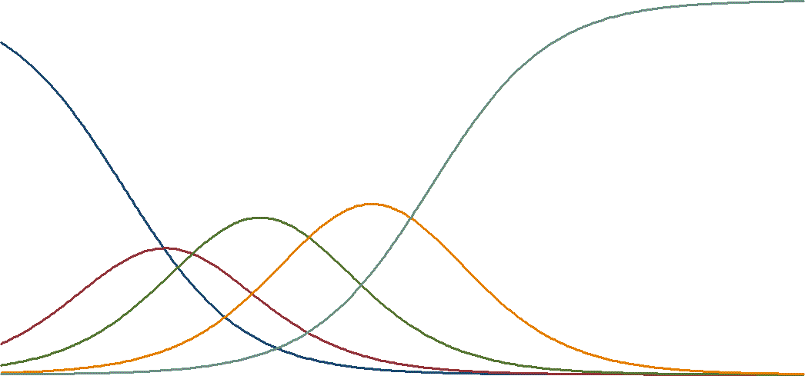
No DIF
項目28.
この学校の児童生徒は、クラスの中で、だれでも同じように話したり聞いてもらったりする機会がある。
 |  | Difficulty
 | Discrimination | >=1 | >=2 | >=3 | 4
小学生 | 1.690644 | -2.7763 | -1.945 | -0.8868 | 0.27664
中学生 | 2.053027 | -2.2398 | -1.4818 | -0. 463 | 0.71654
Notes:
一方、DIFが検出されなかった項目については、全体的に小学生の方がグラフ全体が左側にシフトしているといいますか、θの値が平均より良くない子でも「当てはまる」とか「非常によく当てはまる」と答える確率が高くなっているのですが、その差は10％を超えていないということになります。
このように、小学生と中学生、男女、若者と高齢者といったように、ある集団によって回答の仕方がどのように異なるか、ということをDIFという手法を用いて調べることが可能になっています。
それではこれで私の発表を終了させていただきたいと思います。ご清聴ありがとうございました。

